Slide 1
ОПЕРАТИВНА ПРОГРАМА „ДОБРО УПРАВЛЕНИЕ“
Проект BG05SFOP001-2.025-0006
„Повишаване на гражданското участие в процесите на изпълнение и мониторинг на политиката за подкрепа за личностно развитие на децата и учениците от Софийска област“
Целта на проекта е да се подобри подготовката и изпълнението на Областните стратегии за подкрепа за личностно развитие на децата и учениците от Софийска област, като се повиши участието на гражданите в този процес.
Обща стойност на проекта: 59 921,51 лв., от които 50 933, 28 европейско и 8988,23 национално съфинансиране
Бенефициент: Сдружение „Център за изследване и анализи“
Начална дата на проекта: 12.07.2022 г.
Крайна дата на проекта: 12.07.2023г. (12 месеца)
*Проект BG05SFOP001-2.025-0006 към Оперативна програма добро управление, изпълняван от Центъра за изследвания и анализи (ЦИА)

Slide 2
ИНФОРМИРАНОСТ
На целевите групи
01
*Проект BG05SFOP001-2.025-0006 към Оперативна програма добро управление, изпълняван от Центъра за изследвания и анализи (ЦИА)

Slide 3
*Проект BG05SFOP001-2.025-0006 към Оперативна програма добро управление, изпълняван от Центъра за изследвания и анализи (ЦИА)
Notes:
Сред целевите групи на изследването, директорите са най-добре запознати с „Областната стратегия за подкрепа за личностно развитие на децата и учениците в Софийска област (2020 – 2022)“. Сред тях на почти равни групи се делят директорите, които са добре запознати с документа и директорите, които са чували за Стратегията, но не са добре запознати с документа. Сред учителите най-голям дял имат тези, които са чували за стратегията, но не са запознати с нея в детайли. Само 9,4% твърдят, че познават документа в детайли, а близо 27%, че не са чували за Стратегията.
Родителите на ученици не познават добре Стратегията, като най-голям дял от тях - близо 63% не са чували за документа, а 19,2% твърдят, че са чували за документа, но не го познават в детайли. Само 4% от родителите твърдят, че са запознати със Стратегията в детайли.

Slide 4
02
ОЦЕНКА на целевите групи
*Проект BG05SFOP001-2.025-0006 към Оперативна програма добро управление, изпълняван от Центъра за изследвания и анализи (ЦИА)

Slide 5
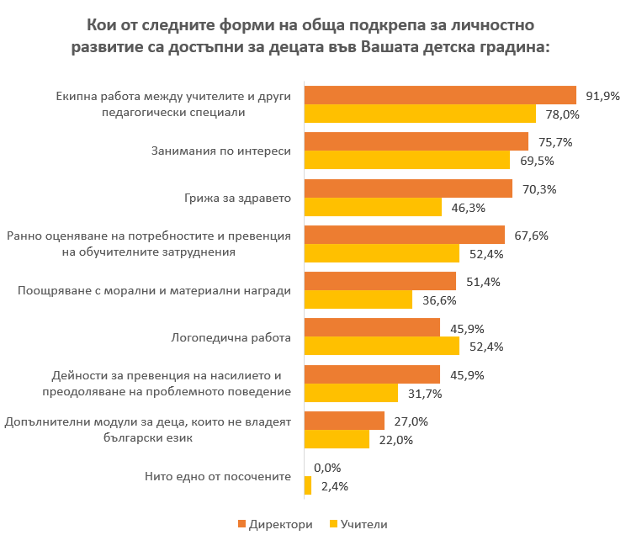
*Проект BG05SFOP001-2.025-0006 към Оперативна програма добро управление, изпълняван от Центъра за изследвания и анализи (ЦИА)
Notes:
Най-голям дял от директорите на училища в София област - 89,1% разпознават консултациите по учебни предмети, както и заниманията по интереси (87%) като най-често срещани форма на обща подкрепа за личностно развитие достъпни в тяхното училище. Третата най-често срещана форма на обща подкрепа са допълнителните консултации по учебни предмети, които се провеждат извън редовните часове. Тази форма на обща подкрепа се предлага в 82,6% от училищата, чиито директори са участвали в изследването.
Учителите по-често разпознават екипната работа между педагогически специалисти и учители като форма на обща подкрепа, която съществува в тяхното училище (85,6%), следвана от заниманията по интереси (80,6%) и консултациите по учебни предмети (78,8%).
И сред двете групи – директори и учители най-рядко припознават осигуряването на общежитие, кариерното ориентиране и логопедичната работа като налични форми на обща подкрепа за личностно развитие налични в тяхното училище.
Консултациите по различни предмети, както и кариерното ориентиране са по-застъпени като форма на обща подкрепа за личностно развитие в средния етап на образованието, и много по-рядко в начален или основен етап на образованието.
Родителите разпознават най-често консултациите по учебни предмети (40,2%), заниманията по интереси (38,4%), както и допълнителните консултации по учебни предмети, които се провеждат извън редовните часове (33,2%) като налични форми на обща подкрепа за личностното развитие, предоставяни в училището, където учи тяхното дете. Родителите могат да имат наблюдение само върху ограничена част от процеса на предоставяне на подкрепа и затова се наблюдават разлики в дяловете на директори/учители и родители, които разпознават формите на подкрепа като екипна работа между учителите и другите педагогически специалисти.

Slide 6
02.1
Оценка на предоставяната допълнителна подкрепа за личностно развитие на децата и учениците
*Проект BG05SFOP001-2.025-0006 към Оперативна програма добро управление, изпълняван от Центъра за изследвания и анализи (ЦИА)

Slide 7
*Проект BG05SFOP001-2.025-0006 към Оперативна програма добро управление, изпълняван от Центъра за изследвания и анализи (ЦИА)
Notes:
Най-голям дял от директорите и учителите в училища в София – област свидетелстват за предоставянето на допълнителна подкрепа за личностно развитие на ученици със специално образователни потребности. Учителите смятат, че предоставят подкрепа на ученици, които срещат трудности с овладяването на български език, както и на ученици в риск от отпадане или жертви на насилие, в по-голяма степен от директорите на училищата.
Това вероятно се дължи на тяхната (на учителите) непосредствена работа с учениците. Според учителите, често допълнителна подкрепа се оказва и на ученици с изявени силни страни и дарби. Възможно е да има нужда от допълнителни обучения за учителите, които предоставят допълнителна подкрепа за личностно развитие на учениците, за да могат да се чувстват уверени в предоставянето на подкрепата за всеки един ученик, според индивидуалните нужди.
Същевременно, почти 71% от родителите не смятат, че тяхното дете попада в някоя от категориите ученици, на които да се предостави основна или допълнителна подкрепа за личностно развитие. Близо 19% от родителите смятат, че детето им е ученик с изявени силни страни и дарби, а около 3% са родителите, които смятат, че детето им има трудности в овладяването на български език или има специални образователни потребности

Slide 8
Дейности на образователните институции и общините за подкрепа на дарбите и талантите на учениците
03
*Проект BG05SFOP001-2.025-0006 към Оперативна програма добро управление, изпълняван от Центъра за изследвания и анализи (ЦИА)

Slide 9
*Проект BG05SFOP001-2.025-0006 към Оперативна програма добро управление, изпълняван от Центъра за изследвания и анализи (ЦИА)
Notes:
За да се осигури възможност за разнообразна личностна изява, училища имат възможност да включват учениците в редица кампании, инициативи и дейности. Според учители и директори, най-често учениците с изявени дарби в училищата в София-област са вземали участие в национални и международни конкурси, състезания, олимпиади и др. Учениците с изявени дарби са били включвани и в програми и проекти, насочени към стимулиране на изявите и подобряване на постиженията на учениците. За тях е била полагана допълнителна индивидуална работа с педагогически специалисти за развитие на талантите им. Допълнителната подкрепа, която училищата осигурява за ученици с изявени дарби най-малко се изразява в сътрудничество с висши училища и културни институции.
Родителите на деца с изявени дарби смятат, че техните деца могат най-често да се възползват от допълнителна подкрепа, чрез участия в различни национални и международни изяви – състезания, конкурси, олимпиади, да бъде включено в програми, насочени към стимулиране на изявите и подобряване на постиженията на учениците. Родителите и учителите в сходни дялове отбелязват, че учениците имат възможност да получат стипендия за отличен успех като форма на допълнителна подкрепа. Малко над 10% от родителите на деца с изявени дарби нямат информация по темата за това от каква допълнителна подкрепа може да се възползва детето им. Под 5% смятат, че детето им няма възможност да се възползва от нито една от формите на допълнителна подкрепа, която училището предлага.

Slide 10
Дейности по кариерно ориентиране и консултиране като част от общата подкрепа
04
*Проект BG05SFOP001-2.025-0006 към Оперативна програма добро управление, изпълняван от Центъра за изследвания и анализи (ЦИА)

Slide 11
*Проект BG05SFOP001-2.025-0006 към Оперативна програма добро управление, изпълняван от Центъра за изследвания и анализи (ЦИА)
Notes:
Голяма част от учителите и директорите в училища в София –област не са чували за нито една от посредническите услуги за ученици от “Бюро по труда“. Услугата, за която са чували най-голям дял от директорите е провеждането на групови информационни срещи за учащи лица, следвани от групови мероприятия по професионално и кариерно ориентиране за представяне на професиите и възможностите за обучение за придобиване и повишаване на квалификация. Груповите информационни срещи са по-известни за директорите на професионалните гимназии, а груповите мероприятия по професионално и кариерно ориентирани сред директорите на средните училища в София – област.
Сред учителите ситуацията е сходна, като малко по-голям дял от тях са чували групови мероприятия по професионално и кариерно ориентиране, за сметка на груповите занимания за учащи за организацията на работата в Бюрата по труда. Като цяло учителите в профилирани и професионални гимназии са по-запознати с разнообразните посреднически услуги, които „Бюро по труда“ предлага, в сравнение с колегите си в началните, основните и средните училища. Сред
Родителите на ученици показват същата тенденцията за непознаване на услугите на „Бюро по труда“, сходна с тази на учителите и директорите. Почти 80% от тях не са чували за нито една посредническа услуга за ученици на „Бюро по труда“.

Slide 12
Подготовка на педагогическите специалисти за предотвратяване на ранното напускане и риска от ранно напускане на училищното образование
05
*Проект BG05SFOP001-2.025-0006 към Оперативна програма добро управление, изпълняван от Центъра за изследвания и анализи (ЦИА)

Slide 13
*Проект BG05SFOP001-2.025-0006 към Оперативна програма добро управление, изпълняван от Центъра за изследвания и анализи (ЦИА)
Notes:
78% от директорите и 72,5% от учителите смятат, че в голяма степен педагогическия персонал в училища се чувства уверен в предотвратяването на риска от отпадане от училище. Въпреки тяхната увереност, по-малък дял, а именно 60,9% от директорите и 50,6% от учителите се чувстват подготвени да предотвратят напускането на училище и да включват ефективно отпаднали ученици обратно в образователната система. По-малко уверени в уменията си да предотвратяват риска от отпадане са учителите в средните училища и гимназиите, в сравнение с учителите в началните и основните училища. Повторното включване на ученици в образователната система може да представлява предизвикателство, за което част от учителите и директорите не се чувстват докрай подготвени.
Сред родителите малко над 50% са спокойни, че учителите на техните деца умеят да работят за предотвратяване на риска от отпадане от училище, а други 15% не могат да дадат отговор дали учителите на тяхното дете имат такива умения. Малко под 13% от родителите смятат, че учителите на тяхното дете би било добре да получат допълнително обучение по темата с предотвратяването на отпадането на ученици.

Slide 14
Оценка на целевите групи по отношение осигуряване на качество на човешките ресурси за ефективно посрещане на разнообразието от потребности на всички деца и ученици
06
*Проект BG05SFOP001-2.025-0006 към Оперативна програма добро управление, изпълняван от Центъра за изследвания и анализи (ЦИА)

Slide 15
*Проект BG05SFOP001-2.025-0006 към Оперативна програма добро управление, изпълняван от Центъра за изследвания и анализи (ЦИА)

Slide 16
Квалификацията на педагогическите специалисти и необходимост от усъвършенстване на компетентностите за идентифициране на потребностите и предоставяне на обща и допълнителна подкрепа
07
*Проект BG05SFOP001-2.025-0006 към Оперативна програма добро управление, изпълняван от Центъра за изследвания и анализи (ЦИА)

Slide 17
*Проект BG05SFOP001-2.025-0006 към Оперативна програма добро управление, изпълняван от Центъра за изследвания и анализи (ЦИА)

Slide 18
*Проект BG05SFOP001-2.025-0006 към Оперативна програма добро управление, изпълняван от Центъра за изследвания и анализи (ЦИА)

Slide 19
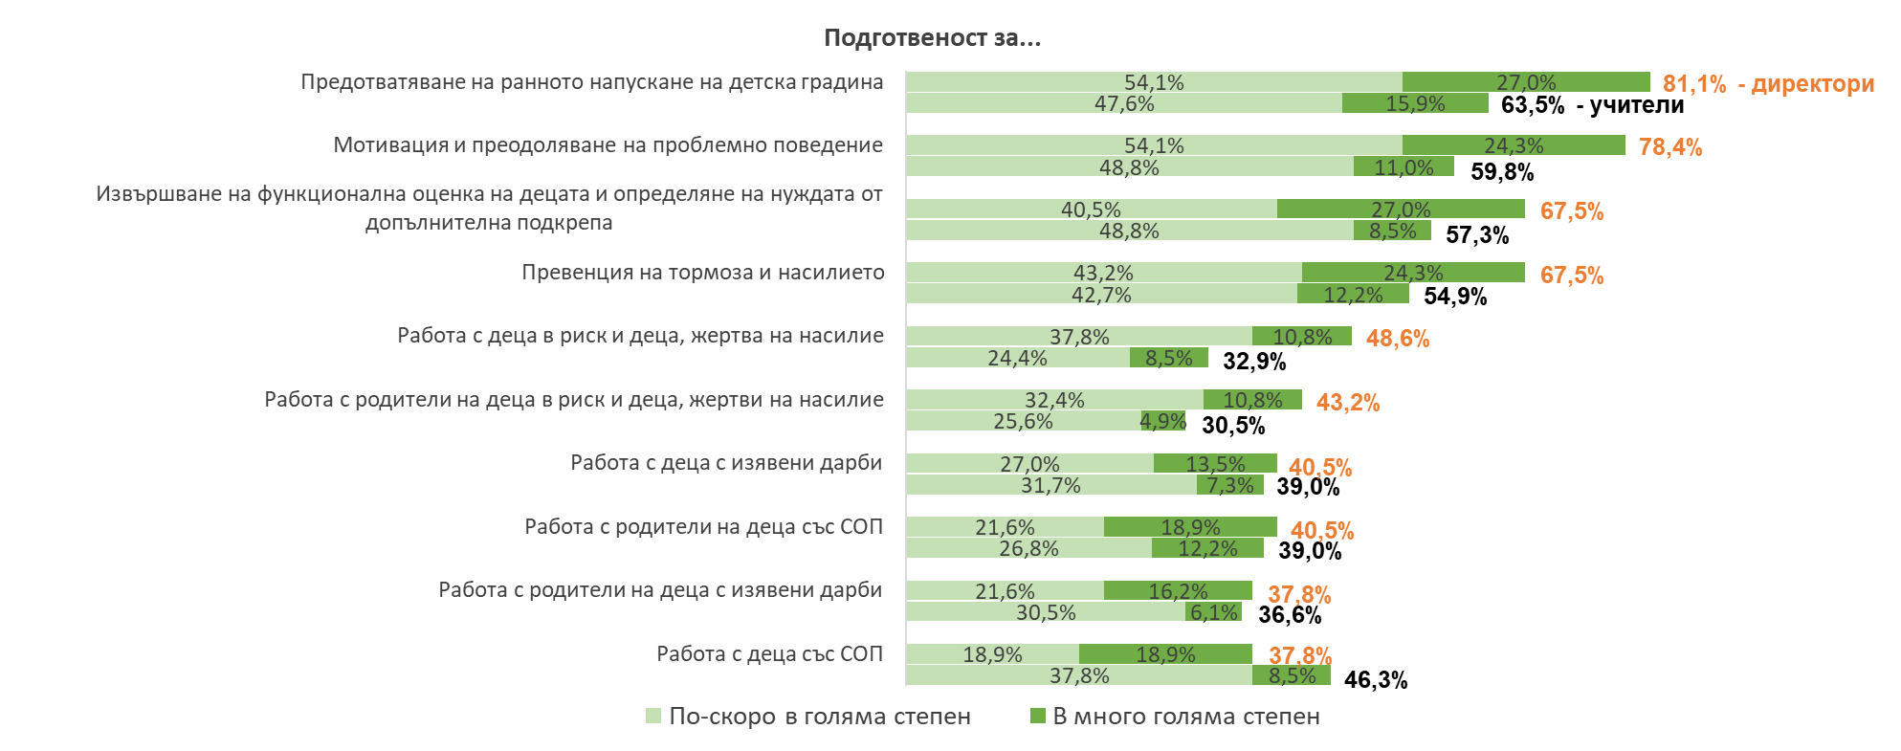
*Проект BG05SFOP001-2.025-0006 към Оперативна програма добро управление, изпълняван от Центъра за изследвания и анализи (ЦИА)

Slide 20
*Проект BG05SFOP001-2.025-0006 към Оперативна програма добро управление, изпълняван от Центъра за изследвания и анализи (ЦИА)
Notes:
Въпреки, че работата с родители е един от неформално идентифицираните дефицити в подготовката на педагогически персонал, както от страна на учителите, така и от страна на директорите, при запитване по кои от темите биха желали да получат допълнително обучение, както директори, така и учители посочват предимно други теми. Според най-голям дял отговори на директори темата за работата с ученици със специални образователни потребности излиза като най-приоритетното обучение, следвана от допълнително обучение по темата с преодоляването на проблемното поведение. За учителите преодоляването на проблемното поведение е най-желаното допълнително обучение, следвано от обучението за работа с ученици с изявени дарби и превенция на тормоза и насилието. Само 2% от директорите и 9% от учителите смятат, че педагогическите специалисти в тяхното училище нямат нужда от допълнително обучение.

Slide 21
*Проект BG05SFOP001-2.025-0006 към Оперативна програма добро управление, изпълняван от Центъра за изследвания и анализи (ЦИА)

Slide 22
08
Методическа подкрепа на екипите за подкрепа за личностно развитие в училищата и детските градини
*Проект BG05SFOP001-2.025-0006 към Оперативна програма добро управление, изпълняван от Центъра за изследвания и анализи (ЦИА)

Slide 23
*Проект BG05SFOP001-2.025-0006 към Оперативна програма добро управление, изпълняван от Центъра за изследвания и анализи (ЦИА)

Slide 24
*Проект BG05SFOP001-2.025-0006 към Оперативна програма добро управление, изпълняван от Центъра за изследвания и анализи (ЦИА)

Slide 25
83,8% - директори
52,4% - учители
81,1%
51,2%
78,4%
53,7%
78,4%
35,4%
78,4%
41,5%
56,8%
26,8%
54,1%
37,8%
48,6%
36,6%
*Проект BG05SFOP001-2.025-0006 към Оперативна програма добро управление, изпълняван от Центъра за изследвания и анализи (ЦИА)

Slide 26
Подобряване на материалните условия и достъпност на средата за обучение на деца със специални образователни потребности в институциите в системата на предучилищното и училищно образование.
*Проект BG05SFOP001-2.025-0006 към Оперативна програма добро управление, изпълняван от Центъра за изследвания и анализи (ЦИА)

Slide 27
*Проект BG05SFOP001-2.025-0006 към Оперативна програма добро управление, изпълняван от Центъра за изследвания и анализи (ЦИА)
Notes:
Над половината директори смятат, че тяхното училище има нужда от обогатяване на дидактичните материали за ресурсно подпомагане и организиране на работни кътове за индивидуална работа. Близо 35% от директорите смятат, че училището им има нужда от изграждане на съоръжения за достъпност на входовете на училищата, както и изграждане на адаптирани санитарни възли за ученици със СОП. Около 11% от директорите смятат, че училището им има нужда от осигуряване на достъп за обслужване на ученици с увреждания.
Над 40% от родителите на ученици не могат да преценят от какъв тип подобрения на средата се нуждае училището на тяхното дете, а 25% смятат, че не се нуждае от никакви подобрения. Сред родителите, които смятат, че училището на детето им има нужда от подобрения, най-голям е делът на онези, които разпознават нуждата от изграждане на рампи, асансьори и други съоръжения (17,6%), както и изграждането на детски площадки и съоръжения за игра на учениците с увреждания (11%).

Slide 28
*Проект BG05SFOP001-2.025-0006 към Оперативна програма добро управление, изпълняван от Центъра за изследвания и анализи (ЦИА)
Notes:
Основната трудност, която учителите в училищата в София- област срещат във връзка с преподаването на деца със специални образователни потребности е голямото внимание, което преподаването на дете със СОП изисква от страна на учителя. Това прави процеса по преподаване в час по-сложен за самите учители. Учениците със специални образователни потребности по-трудно възприемат материала и имат нужда от повече внимание. Допълнителен проблем, който учителите идентифицират е свързан с това, че присъствието на дете със СОП води до проблеми с дисциплината, вероятно поради нужда да се обърне повече внимание на детето със СОП, което води до загубата на дисциплина в останала част от класа. Допълнителен проблем се явява големия брой ученици в клас, което пречи на преподавателите да обърнат индивидуално внимание на учениците.
От друга страна, директорите смятат, че основните трудности във връзка с обучението на ученици със специални образователни потребности в тяхното училище са както нуждата от по-засилено внимание от страна на учителите към децата със СОП, така и липсата на достатъчна подготовка на педагогическите специалисти за работа с ученици със СОП

Slide 29
*Проект BG05SFOP001-2.025-0006 към Оперативна програма добро управление, изпълняван от Центъра за изследвания и анализи (ЦИА)
Notes:
Най-голям дял от директорите разпознават наличието на значими резултати от страна на учениците със специални образователни потребности, когато ученикът получава допълнителна подкрепа от страна на специалист – ресурсен учител, логопед, психолог. Половината от директорите регистрират значими резултати и когато ученикът работи с подходящите дидактически материали. Работата на родителите на ученика в къщи не се смята за фактор, който спомага постигането на значими резултати от страна на ученика със специални образователни потребности, както и работата в редовни часове, но с подходящи техника за усвояване на учебния материал.
Сходно на директорите мнение изразяват и учителите, според които значими резултати се постигат от ученици със специални образователни потребности, когато им се окаже допълнителна подкрепа от страна на специалист и с подходящите дидактически материали. Учителите в по-голяма степен от директорите смятат, че работата с ученика със СОП в рамките на редовните часове чрез подходящи техники води до незначителни резултати.

Slide 30
75,6% - директори
65,8% - учители
70,2%
59,7%
64,8%
52,4%
56,7%
52,4%

Slide 31
Благодарим за вниманието!
Please keep this slide for attribution
*Проект BG05SFOP001-2.025-0006 към Оперативна програма добро управление, изпълняван от Центъра за изследвания и анализи (ЦИА)

